Slide 1
هوش مصنوعی (جستجو در حضور عامل های دیگر-بخش اول)
صادق اسکندری - دانشکده علوم ریاضی، گروه علوم کامپیوتر
eskandari@guilan.ac.ir

Slide 2
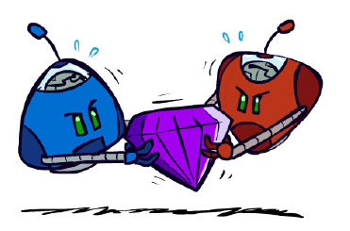
مقدمه
تابحال مفاهیم جستجو در محیط های تک عاملی (Single Agent) مورد بررسی قرار گرفتند.
محیط هایی که بیش از یک عامل در آن عمل کرده و بر یکدیگر تأثیر می گذارند را محیط های چند عاملی (Multi-Agent) می گویند.
انواع محیط های چند عاملی
محیط های همکاری: اهداف عامل ها با یکدیگر همسو است.
محیط های رقابتی: اهداف عامل ها با یکدیگر در تناقض است.
به جستجو در محیط های چند عاملی رقابتی، بازی (Game) گفته می شود.
بازی ها انواع متنوعی دارند. ولی نوعی که در این بخش به آن خواهیم پرداخت عبارت است از:
محیط های قطعی و دسترس پذیر
تعداد دو عامل به صورت نوبتی عمل می کنند.
میزان تأثیر برد و باخت برای هر دو عامل یکسان است (Zero-Sum Game)

Slide 3
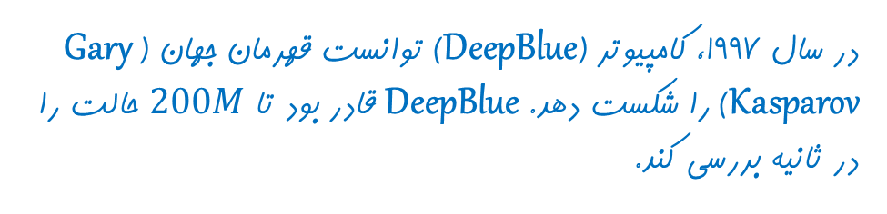
مقدمه
موقعیت فعلی برخی از بازیهای معروف
چکرز (Checkers)
در سال 1996 کامپیوتر توانست قهرمان جهان (Tinsley) را شکست دهد. در سال 2007 این بازی کاملاً حل شده است.
شطرنج (Chess)
در سال 1997، کامپیوتر (DeepBlue) توانست قهرمان جهان (Gary Kasparov) را شکست دهد. DeepBlue قادر بود تا $200M$ حالت را در ثانیه بررسی کند.
گو (Go)
در سال 2016، کامپیوتر (AlphaGo) توانست قهرمان جهان (از کره جنوبی) را شکست دهد. در ساختار AlphaGo از درخت جستجوی MontoCarlo و یادگیری ماشینی استفاده شده است.

Slide 4
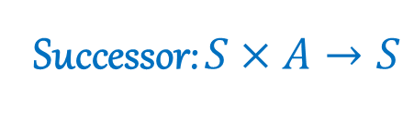
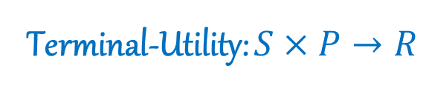
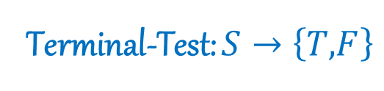
فرموله سازی جستجو در بازی
برای تعریف یک بازی، به اطلاعات زیر نیاز داریم:
3- بازیکنان (P)
2- اعمال ممکن (A)
1- حالت اولیه
Successor: $S×A→S$
4- تابع بعدی
Terminal-Test: $S→\left\{T,F\right\}$
5- تابع تست خاتمه
6- تابع سودمندی حالت پایانی (Terminal Utility): مقداری را برای هر حالت پایانی و برای هر بازیکن در نظر می گیرد.
Terminal-Utility: $S×P→R$
حالت اولیه و حرکت های ممکن برای هر بازیکن، درخت بازی (Game Tree) را مشخص می کند.

Slide 5
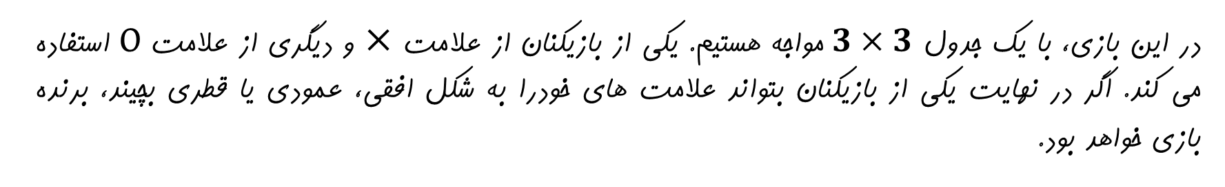
فرموله سازی جستجو در بازی
مثال: بازی Tic-Tac-Toe
در این بازی، با یک جدول $3×3$ مواجه هستیم. یکی از بازیکنان از علامت $×$ و دیگری از علامت O استفاده می کند. اگر در نهایت یکی از بازیکنان بتواند علامت های خودرا به شکل افقی، عمودی یا قطری بچیند، برنده بازی خواهد بود.

Slide 6

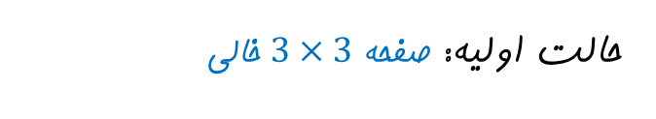





فرموله سازی جستجو در بازی
مثال: بازی Tic-Tac-Toe
حالت اولیه: صفحه $3×3$ خالی
بازیکنان: {MAX,MIN}
اعمال و تابع بعدی
تابع تست خاتمه: آیا برای هر حالت داده شده، یکی از بازیکنان توانسته مهره های خود را به شکل افقی، عمودی و یا قطری بچیند؟ و یا اینکه آیا کل خانه های جدول پر شده اند؟
$$s_{4}$$
$$terminal−test\left(s_{1}\right)=True$$
$$terminal−test\left(s_{4}\right)=False$$
تابع سودمندی:
$$terminal−utility\left(s_{1},MAX\right)=−1$$
$$terminal−utility\left(s_{3},MAX\right)=+1$$
$$terminal−utility\left(s_{1},MIN\right)=+1$$
$$terminal−utility\left(s_{3},MIN\right)=−1$$
$$s_{1}$$
$$s_{2}$$
$$s_{3}$$
$$terminal−utility\left(s_{2},MAX\right)=0$$
$$terminal−utility\left(s_{4},MAX\right)=?$$
$$terminal−utility\left(s_{2},MIN\right)=0$$

Slide 7
جستجو برای مسائل بازی
بر خلاف مسائل جستجوی برنامه ریزی، که عامل یک دنباله از اعمال را از ابتدا می یافت، در یک بازی MAX باید بر اساس حرکت های MIN عمل بعدی خود را انتخاب کند. بنابراین، از همان ابتدا نمی توان یک دنباله حرکت را معرفی کرد. در نتیجه باید به پرسش های زیر پاسخ داد:
1- بهترین حرکت MAX در حالت اولیه چیست؟
2- بهترین حرکت MAX بعد از حرکت اول MIN چیست؟
3- بهترین حرکت MAX بعد از حرکت دوم MIN چیست؟
...

Slide 8
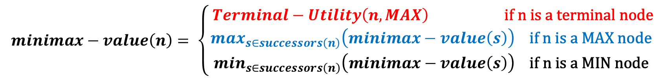
جستجو برای مسائل بازی: الگوریتم MINIMAX
در الگوریتم MINIMAX به هر گره درخت بازی یک مقدار تحت عنوان minimax-value اختصاص داده می شود.
$$minimax−value\left(n\right)= \left\{\begin{aligned} Terminal−Utility\left(n,MAX\right) \text{if} \text{n} \text{is} \text{a} \text{terminal} \text{node} \\ max_{s∈successors\left(n\right)}\left(minimax−value\left(s\right)\right) \text{if} \text{n} \text{is} \text{a} \text{MAX} \text{node} \\ min_{s∈successors\left(n\right)}\left(minimax−value\left(s\right)\right) \text{if} \text{n} \text{is} \text{a} \text{MIN} \text{node}\end{aligned}\right.$$
تمامی مقادیر فوق از دیدگاه MAX محاسبه می شوند.

Slide 9
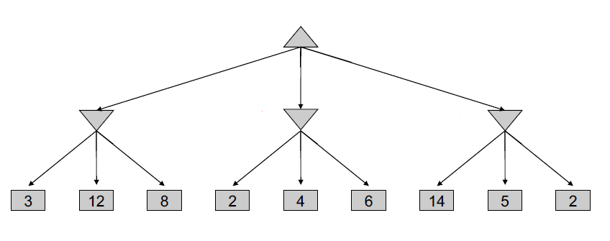
جستجو برای مسائل بازی: الگوریتم MINIMAX
مثال: مقادیر $minimax$ را برای هر یک از گرههای درخت بازی زیر محاسبه کنید:
MAX
MIN

Slide 10
جستجو برای مسائل بازی: الگوریتم MINIMAX
مثال: مقادیر $minimax$ را برای هر یک از گرههای درخت بازی زیر محاسبه کنید:
MAX
MIN
3
12
8
2
4
6
14
5
2
$$minimax−value\left(n\right)=Terminal−Utility\left(n,MAX\right)$$

Slide 11
جستجو برای مسائل بازی: الگوریتم MINIMAX
مثال: مقادیر $minimax$ را برای هر یک از گرههای درخت بازی زیر محاسبه کنید:
MAX
$$minimax−value\left(n\right)=min_{s∈successors\left(n\right)}\left(minimax−value\left(s\right)\right)$$
MIN
3
2
2
3
12
8
2
4
6
14
5
2

Slide 12
جستجو برای مسائل بازی: الگوریتم MINIMAX
مثال: مقادیر $minimax$ را برای هر یک از گرههای درخت بازی زیر محاسبه کنید:
$$minimax−value\left(n\right)=max_{s∈successors\left(n\right)}\left(minimax−value\left(s\right)\right)$$
MAX
3
MIN
3
2
2
3
12
8
2
4
6
14
5
2

Slide 13
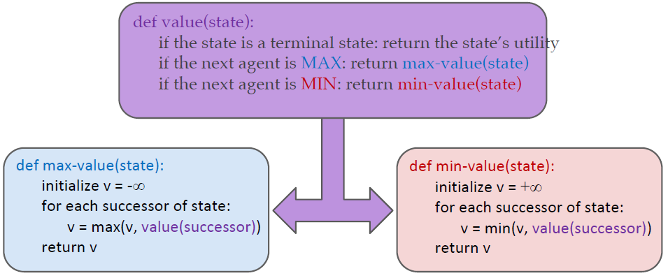
جستجو برای مسائل بازی: الگوریتم MINIMAX
پیاده سازی الگوریتم محاسبه $minimax−value$

Slide 14

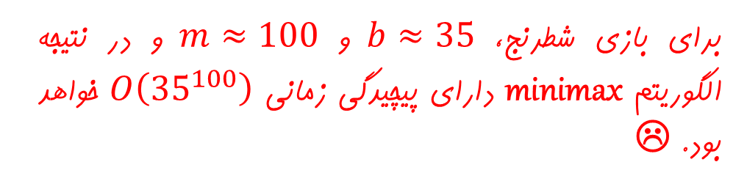

جستجو برای مسائل بازی: الگوریتم MINIMAX
کارآیی الگوریتم MiniMax
این الگوریتم مشابه الگوریتم DFS است.
$$O\left(b^{m}\right)$$
پیچیدگی زمانی:
m: حداکثر عمق
b: فاکتور انشعاب
$$O\left(bm\right)$$
پیچیدگی فضایی:
برای بازی شطرنج، $b≈35$ و $m≈100$ و در نتیجه الگوریتم minimax دارای پیچیدگی زمانی $O\left(35^{100}\right)$ خواهد بود. ☹

Slide 15
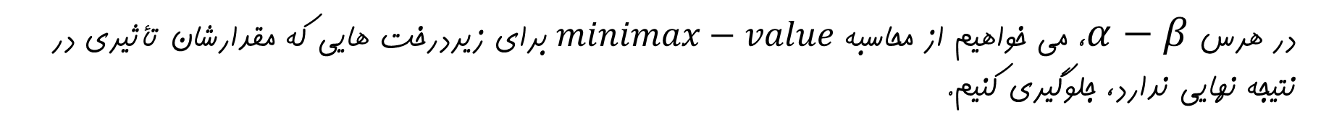
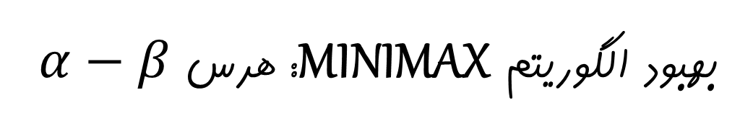
بهبود الگوریتم MINIMAX: هرس $α−β$
در هرس $α−β$، می خواهیم از محاسبه $minimax−value$ برای زیردرخت هایی که مقدارشان تأثیری در نتیجه نهایی ندارد، جلوگیری کنیم.

Slide 16
بهبود الگوریتم MINIMAX: هرس $α−β$
مثال: درخت بازی زیر را در نظر بگیرید:
MAX
MIN
3
5
10
2
a
b

Slide 17


بهبود الگوریتم MINIMAX: هرس $α−β$
مثال: درخت بازی زیر را در نظر بگیرید:
MAX
3
$$min\left(3,5,10\right)$$
c
MIN
$$min\left(2,a,b\right)≤2$$
3
5
10
2
a
b

Slide 18

بهبود الگوریتم MINIMAX: هرس $α−β$
مثال: درخت بازی زیر را در نظر بگیرید:
3
MAX
$$max\left(3,c\right)$$
3
$$min\left(3,5,10\right)$$
c
MIN
$$min\left(2,a,b\right)≤2$$
3
5
10
2
a
b

Slide 19
بهبود الگوریتم MINIMAX: هرس $α−β$
مثال: درخت بازی زیر را در نظر بگیرید:
3
MAX
$$max\left(3,c\right)$$
3
$$min\left(3,5,10\right)$$
c
MIN
$$min\left(2,a,b\right)≤2$$
3
5
10
2
a
b
نیازی به محاسبه مقادیر a و b نیست ☺

Slide 20
بهبود الگوریتم MINIMAX: هرس $α−β$
آلفا ($α$): بهترین انتخاب برای بازیکن MAX تابحال (می خواهیم این مقدار تا جایی که امکان دارد بزرگ باشد)
بتا ($β$): بهترین انتخاب برای بازیکن MIN تابحال (می خواهیم این مقدار تا جایی که امکان دارد کوچک باشد)
هر گره مقادیر آلفا و بتا خود را دارد.
مقدار آلفا تنها توسط گرههای MAX و مقدار بتا توسط گرههای MIN عوض می شوند.
یک گره زمانی هرس می شود که مقدار آلفا آن از مقدار بتا بیشتر باشد.
مقدار اولیه برای گره ریشه به صورت $α=−∞$ و $β=+∞$ می باشد.

Slide 21
بهبود الگوریتم MINIMAX: هرس $α−β$
مثال: درخت بازی زیر را با استفاده از آلفا-بتا هرس کنید:
MAX
MIN
3
5
10
2
8
19
2
7
3

Slide 22
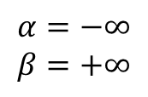
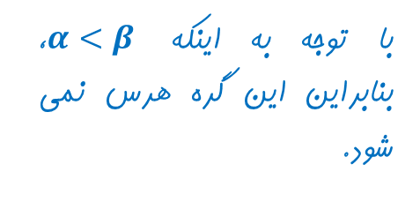
بهبود الگوریتم MINIMAX: هرس $α−β$
مثال: درخت بازی زیر را با استفاده از آلفا-بتا هرس کنید:
با توجه به اینکه $α<β$، بنابراین این گره هرس نمی شود.
MAX
$$α=−∞$$
$$β=+∞$$
MIN
3
5
10
2
8
19
2
7
3

Slide 23
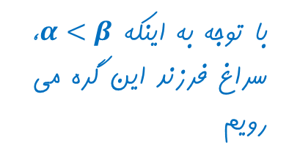
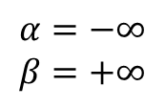
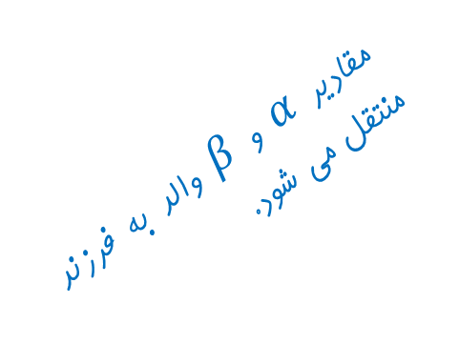
بهبود الگوریتم MINIMAX: هرس $α−β$
مثال: درخت بازی زیر را با استفاده از آلفا-بتا هرس کنید:
MAX
$$α=−∞$$
$$β=+∞$$
مقادیر $α$ و $β$ والد به فرزند منتقل می شود.
MIN
با توجه به اینکه $α<β$، سراغ فرزند این گره می رویم
$$α=−∞$$
$$β=+∞$$
3
5
10
2
8
19
2
7
3

Slide 24

بهبود الگوریتم MINIMAX: هرس $α−β$
مثال: درخت بازی زیر را با استفاده از آلفا-بتا هرس کنید:
MAX
$$α=−∞$$
$$β=+∞$$
MIN
$$α=−∞$$
$$β=+∞$$
$$β=\min\left(β,3\right)=3$$
3
5
10
2
8
19
2
7
3

Slide 25

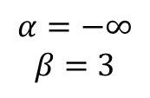
بهبود الگوریتم MINIMAX: هرس $α−β$
مثال: درخت بازی زیر را با استفاده از آلفا-بتا هرس کنید:
MAX
$$α=−∞$$
$$β=+∞$$
MIN
$$α=−∞$$
$$β=3$$
$$β=\min\left(β,5\right)=3$$
3
5
10
2
8
19
2
7
3

Slide 26

بهبود الگوریتم MINIMAX: هرس $α−β$
مثال: درخت بازی زیر را با استفاده از آلفا-بتا هرس کنید:
MAX
$$α=−∞$$
$$β=+∞$$
MIN
$$α=−∞$$
$$β=3$$
$$β=\min\left(β,10\right)=3$$
3
5
10
2
8
19
2
7
3

Slide 27
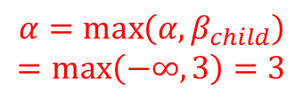
بهبود الگوریتم MINIMAX: هرس $α−β$
مثال: درخت بازی زیر را با استفاده از آلفا-بتا هرس کنید:
MAX
$$α=−∞$$
$$β=+∞$$
$$α=\max\left(α,β_{child}\right)$$
$$=\max\left(−∞,3\right)=3$$
MIN
$$α=−∞$$
$$β=3$$
3
5
10
2
8
19
2
7
3

Slide 28
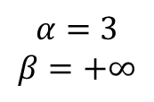
بهبود الگوریتم MINIMAX: هرس $α−β$
مثال: درخت بازی زیر را با استفاده از آلفا-بتا هرس کنید:
MAX
$$α=3$$
$$β=+∞$$
$$α=\max\left(α,β_{child}\right)$$
$$=\max\left(−∞,3\right)=3$$
MIN
$$α=−∞$$
$$β=3$$
3
5
10
2
8
19
2
7
3

Slide 29
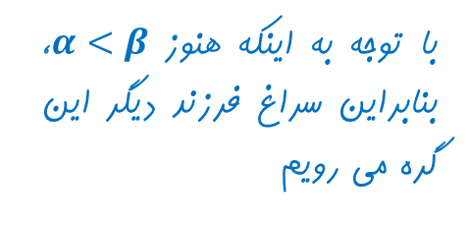
بهبود الگوریتم MINIMAX: هرس $α−β$
مثال: درخت بازی زیر را با استفاده از آلفا-بتا هرس کنید:
با توجه به اینکه هنوز $α<β$، بنابراین سراغ فرزند دیگر این گره می رویم
MAX
$$α=3$$
$$β=+∞$$
$$α=\max\left(α,β_{child}\right)$$
$$=\max\left(−∞,3\right)=3$$
MIN
$$α=−∞$$
$$β=3$$
3
5
10
2
8
19
2
7
3

Slide 30
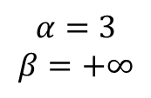
بهبود الگوریتم MINIMAX: هرس $α−β$
مثال: درخت بازی زیر را با استفاده از آلفا-بتا هرس کنید:
MAX
$$α=3$$
$$β=+∞$$
MIN
$$α=−∞$$
$$β=3$$
$$α=3$$
$$β=+∞$$
3
5
10
2
8
19
2
7
3

Slide 31

بهبود الگوریتم MINIMAX: هرس $α−β$
مثال: درخت بازی زیر را با استفاده از آلفا-بتا هرس کنید:
MAX
$$α=3$$
$$β=+∞$$
MIN
$$α=−∞$$
$$β=3$$
$$α=3$$
$$β=+∞$$
$$β=\min\left(β,2\right)=2$$
3
5
10
2
8
19
2
7
3

Slide 32
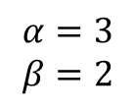
بهبود الگوریتم MINIMAX: هرس $α−β$
مثال: درخت بازی زیر را با استفاده از آلفا-بتا هرس کنید:
MAX
$$α=3$$
$$β=+∞$$
MIN
$$α=−∞$$
$$β=3$$
$$α=3$$
$$β=2$$
$$β=\min\left(β,2\right)=2$$
3
5
10
2
8
19
2
7
3

Slide 33
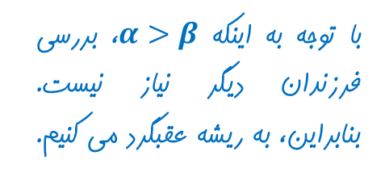
بهبود الگوریتم MINIMAX: هرس $α−β$
مثال: درخت بازی زیر را با استفاده از آلفا-بتا هرس کنید:
MAX
$$α=3$$
$$β=+∞$$
با توجه به اینکه $α>β$، بررسی فرزندان دیگر نیاز نیست. بنابراین، به ریشه عقبگرد می کنیم.
MIN
$$α=−∞$$
$$β=3$$
$$α=3$$
$$β=2$$
$$β=\min\left(β,2\right)=2$$
3
5
10
2
8
19
2
7
3

Slide 34
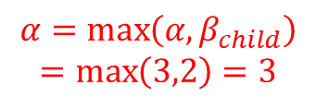
بهبود الگوریتم MINIMAX: هرس $α−β$
مثال: درخت بازی زیر را با استفاده از آلفا-بتا هرس کنید:
MAX
$$α=\max\left(α,β_{child}\right)$$
$$=\max\left(3,2\right)=3$$
$$α=3$$
$$β=+∞$$
MIN
$$α=−∞$$
$$β=3$$
$$α=3$$
$$β=2$$
3
5
10
2
8
19
2
7
3

Slide 35
بهبود الگوریتم MINIMAX: هرس $α−β$
مثال: درخت بازی زیر را با استفاده از آلفا-بتا هرس کنید:
با توجه به اینکه هنوز $α<β$، بنابراین سراغ فرزند دیگر این گره می رویم
MAX
$$α=\max\left(α,β_{child}\right)$$
$$=\max\left(3,2\right)=3$$
$$α=3$$
$$β=+∞$$
MIN
$$α=−∞$$
$$β=3$$
$$α=3$$
$$β=2$$
3
5
10
2
8
19
2
7
3

Slide 36
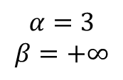
بهبود الگوریتم MINIMAX: هرس $α−β$
مثال: درخت بازی زیر را با استفاده از آلفا-بتا هرس کنید:
MAX
$$α=3$$
$$β=+∞$$
MIN
$$α=−∞$$
$$β=3$$
$$α=3$$
$$β=2$$
$$α=3$$
$$β=+∞$$
3
5
10
2
8
19
2
7
3

Slide 37

بهبود الگوریتم MINIMAX: هرس $α−β$
مثال: درخت بازی زیر را با استفاده از آلفا-بتا هرس کنید:
MAX
$$α=3$$
$$β=+∞$$
MIN
$$α=−∞$$
$$β=3$$
$$α=3$$
$$β=2$$
$$α=3$$
$$β=+∞$$
$$β=\min\left(β,2\right)=2$$
3
5
10
2
8
19
2
7
3

Slide 38
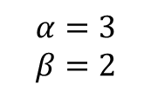
بهبود الگوریتم MINIMAX: هرس $α−β$
مثال: درخت بازی زیر را با استفاده از آلفا-بتا هرس کنید:
MAX
$$α=3$$
$$β=+∞$$
MIN
$$α=−∞$$
$$β=3$$
$$α=3$$
$$β=2$$
$$α=3$$
$$β=2$$
$$β=\min\left(β,2\right)=2$$
3
5
10
2
8
19
2
7
3

Slide 39
بهبود الگوریتم MINIMAX: هرس $α−β$
مثال: درخت بازی زیر را با استفاده از آلفا-بتا هرس کنید:
MAX
3
$$α=3$$
$$β=+∞$$
MIN
$$α=−∞$$
$$β=3$$
2
$$α=3$$
$$β=2$$
2
$$α=3$$
$$β=2$$
3
3
5
10
2
2

Slide 40
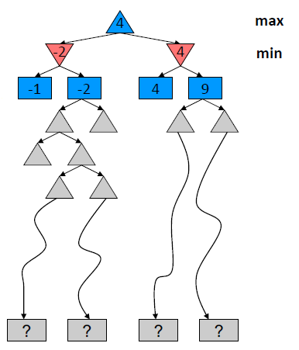
بهبود الگوریتم MINIMAX
اگرچه با استفاده از روش هرس $α−β$، بخش بزرگی از درخت جستجو حذف می شود، ولی برای بازی های واقعی، مانند شطرنج، رسیدن به گرههای ریشه (Utility Value ها) عملاً غیرممکن است.
یک عمق را انتخاب می کنیم و از یک تابع ارزیاب برای ارزیابی گرههای این عمق استفاده می کنیم. سپس از الگوریتم minimax استفاده می کنیم.
راه حل: جستجو با عمق محدود + استفاده از یک تابع ارزیاب برای گرههای غیر پایانی

Slide 41
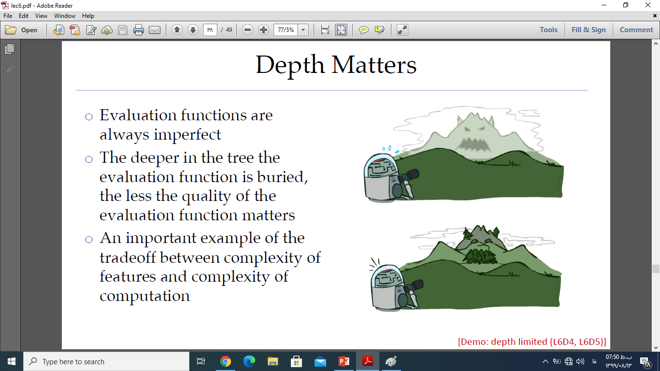
بهبود الگوریتم MINIMAX
توابع ارزیاب همواره غیرکامل (غیر دقیق) هستند.
هرچه عمق انتخابی بیشتر باشد، هزینه محاسباتی بیشتر می شود ولی در عوض دقت ارزیابی نیز بیشتر خواهد شد.
تابع ارزیاب ایده آل تابعی است که مقدار دقیق minimax-value آن گره را محاسبه کند.
اغلب توابع ارزیاب، برای ارزیابی یک حالت، یک سری ویژگی ها تعریف کرده و آنها را اندازه گیری می کنند.

Slide 42
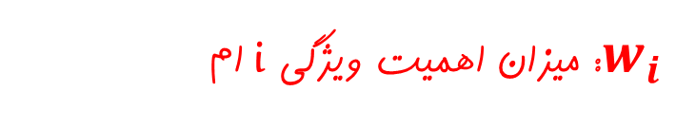




بهبود الگوریتم MINIMAX
مثال: ارزیابی یک حالت از بازی شطرنج
تعداد وزیر سیاه – تعداد وزیر سفید
$f_{1}\left(n\right)$:
تعداد اسب سیاه – تعداد اسب سفید
$f_{2}(n)$:
تعداد فیل سیاه – تعداد فیل سفید
$f_{3}(n)$:
$$…$$
$$eval\left(n\right)=w_{1}f_{1}\left(n\right)+w_{2}f_{2}\left(n\right)+w_{3}f_{3}\left(n\right)+…$$
$w_{i}$: میزان اهمیت ویژگی i ام

